Slide 1
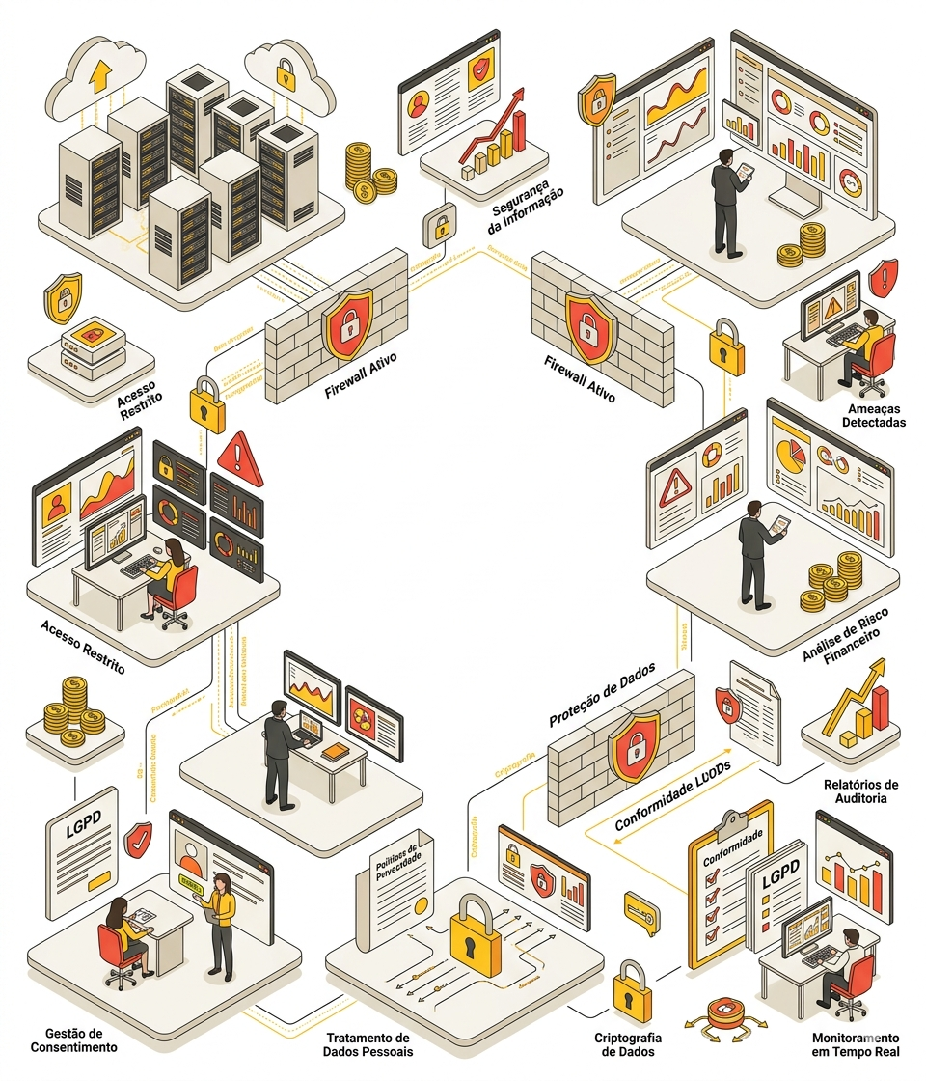

Projeto
POLÍTICA de
SEGURANÇA da INFORMAÇÃO
Treinamento e Boas Práticas
para todos os Colaboradores

Slide 2
AGENDA
O QUE VAMOS VER HOJE
I
Conceitos básicos de Segurança da Informação
VI
Uso adequado do e-mail institucional
II
Princípios da LGPD e proteção de dados pessoais
VII
Uso adequado da internet
III
Classificação da informação
VIII
Backup e armazenamento seguro
IV
Uso seguro de senhas e autenticação
IX
Procedimentos em caso de incidente de segurança
V
Phishing, engenharia social e golpes digitais

Slide 3
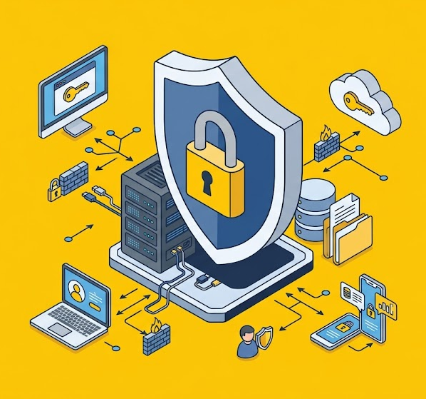
I
I
CONCEITOS BÁSICOS
DE SEGURANÇA DA INFORMAÇÃO
▶
O que precisamos proteger e por quê

Slide 4
I — CONCEITOS BÁSICOS DE SEGURANÇA DA INFORMAÇÃO
O QUE É SEGURANÇA DA INFORMAÇÃO?
Conjunto de práticas que protegem as informações da FUNSERV contra acessos indevidos, perdas ou alterações não autorizadas.
Confidencialidade
Integridade
Disponibilidade
Acesso apenas por pessoas autorizadas.
Dados protegidos contra alterações indevidas.
Sistemas acessíveis quando necessário.
Autenticidade
Rastreabilidade
Conformidade Legal
Confirmar identidade e origem das informações.
Registrar e rastrear ações nos sistemas.
Seguir normas e leis de segurança da informação.

Slide 5
I — CONCEITOS BÁSICOS DE SEGURANÇA DA INFORMAÇÃO
POR QUE ISSO IMPORTA PARA MIM?
Cada servidor é parte fundamental da segurança da FUNSERV. Ações simples do dia a dia podem proteger ou comprometer dados de milhares de segurados.
O QUE PROTEGEMOS?
O QUE PODE ACONTECER?
Dados pessoais dos segurados, informações financeiras, documentos administrativos e sistemas da Fundação.
Vazamento de dados, fraudes, processos legais, perda de confiança e penalidades sob a LGPD.
MINHA RESPONSABILIDADE
BASE LEGAL
Cada colaborador é responsável pelas informações que acessa, armazena e transmite no exercício de suas funções.
PSI FUNSERV, LGPD (Lei 13.709/2018), Pró-Gestão RPPS e normas da administração pública municipal.

Slide 6
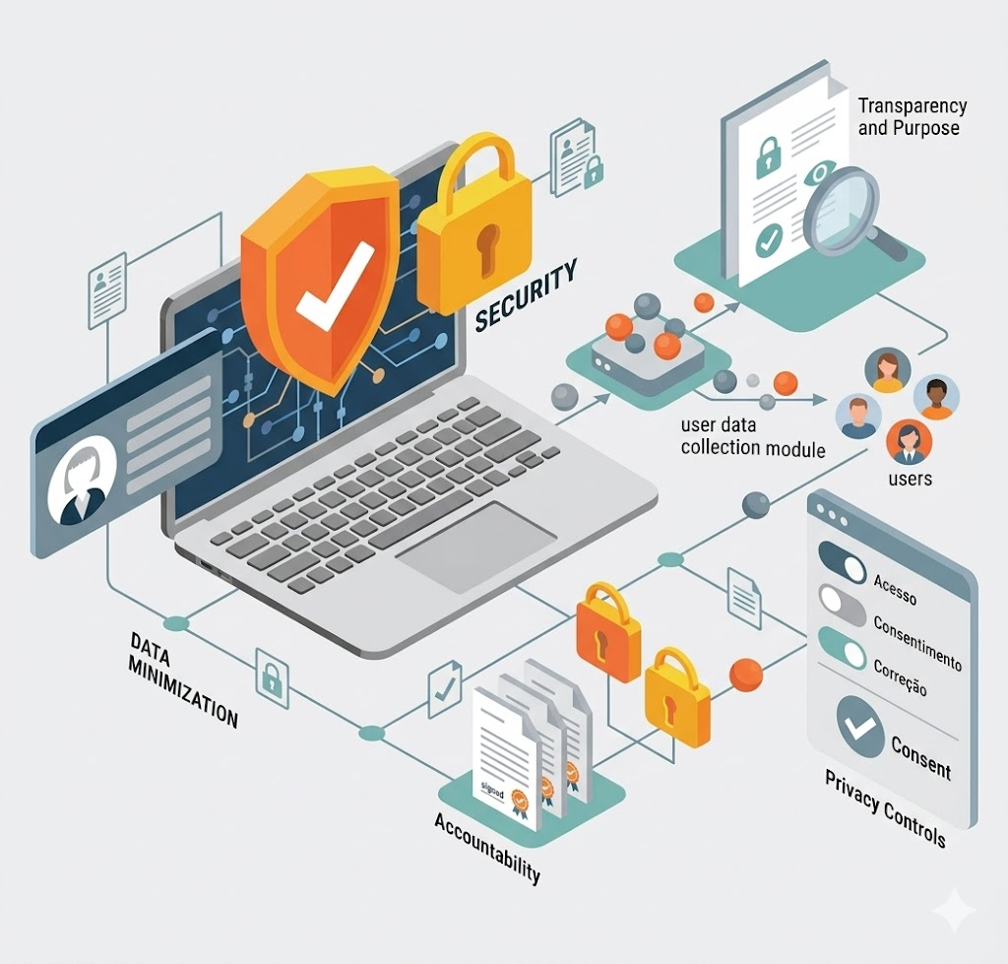
II
PRINCÍPIOS DA LGPD
E PROTEÇÃO DE DADOS PESSOAIS
Lei Geral de Proteção de Dados — Lei nº 13.709/2018
▶

Slide 7
II — PRINCÍPIOS DA LGPD E PROTEÇÃO DE DADOS PESSOAIS
O QUE É A LGPD?
A LGPD garante que os dados pessoais das pessoas sejam tratados com respeito, segurança e finalidade clara. Todos nós lidamos com dados pessoais no serviço público.
1
Finalidade
6
Responsabilização
Dados coletados para finalidade específica e informada
Instituição responde por descumprimentos
2
Necessidade
7
Adequação
Usar apenas o mínimo necessário de dados
Uso compatível com a finalidade informada
3
Segurança
8
Livre acesso
Proteger dados contra acessos não autorizados
Titular pode consultar seus dados a qualquer momento
4
Transparência
9
Qualidade dos dados
Titular sabe como seus dados são usados
Dados devem ser corretos e atualizados
5
Não discriminação
10
Prevenção
Proibido uso abusivo ou discriminatório
Evitar danos no tratamento de dados

Slide 8
II — PRINCÍPIOS DA LGPD E PROTEÇÃO DE DADOS PESSOAIS
TIPOS DE DADOS
Dado Pessoal
Dado Pessoal Sensível
Nome, CPF, endereço, e-mail, telefone. Qualquer dado que identifique uma pessoa.
Saúde, origem étnica, religião, biometria. Exigem proteção reforçada pela LGPD.
Dado Anonimizado
Dado Pseudonimizado
Dados que não permitem identificar a pessoa. Não são dados pessoais pela LGPD.
Dados modificados, mas que podem ser reidentificados. Continuam protegidos pela LGPD.

Slide 9
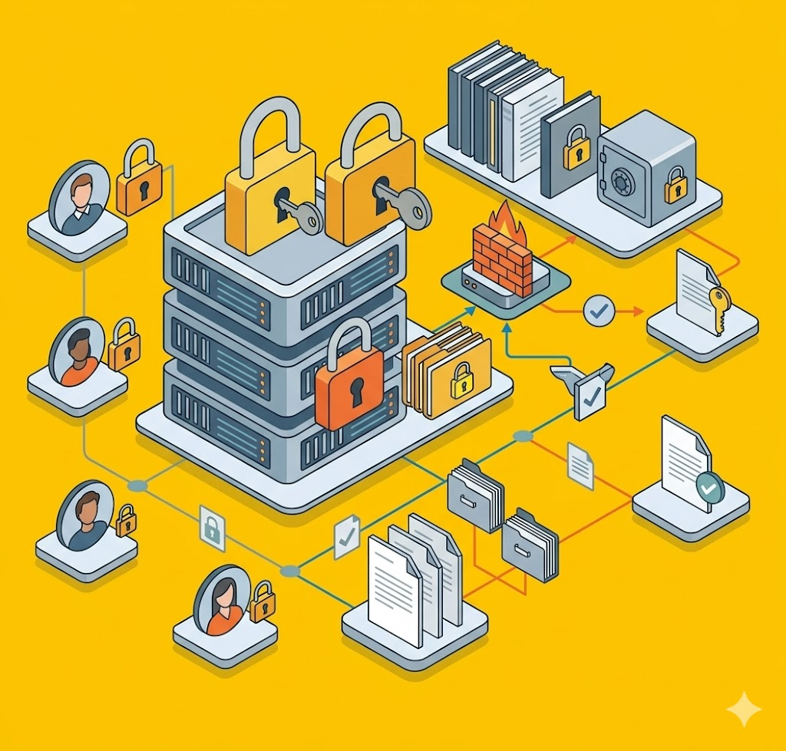
III
CLASSIFICAÇÃO
DA INFORMAÇÃO
▶
Cada informação tem um nível de proteção

Slide 10
III — CLASSIFICAÇÃO DA INFORMAÇÃO
OS 4 NÍVEIS DE CLASSIFICAÇÃO
Toda informação produzida ou recebida pela FUNSERV deve ser classificada. Em caso de dúvida, adote sempre o nível mais restritivo.
PÚBLICA
Acesso: Qualquer pessoa
Ex.: Balancetes, editais, atos administrativos publicados.
USO INTERNO
Acesso: Apenas colaboradores da FUNSERV
Ex.: Memorandos internos, relatórios operacionais.
RESTRITA
Acesso: Servidores autorizados por função
Ex.: Processos previdenciários, cadastro de segurados, guias médicas.
SIGILOSA
Acesso: Altamente restrito, pode causar grave dano institucional, legal ou ao titular
Ex.: Dados bancários, biometria, senhas, Informações críticas institucionais.

Slide 11
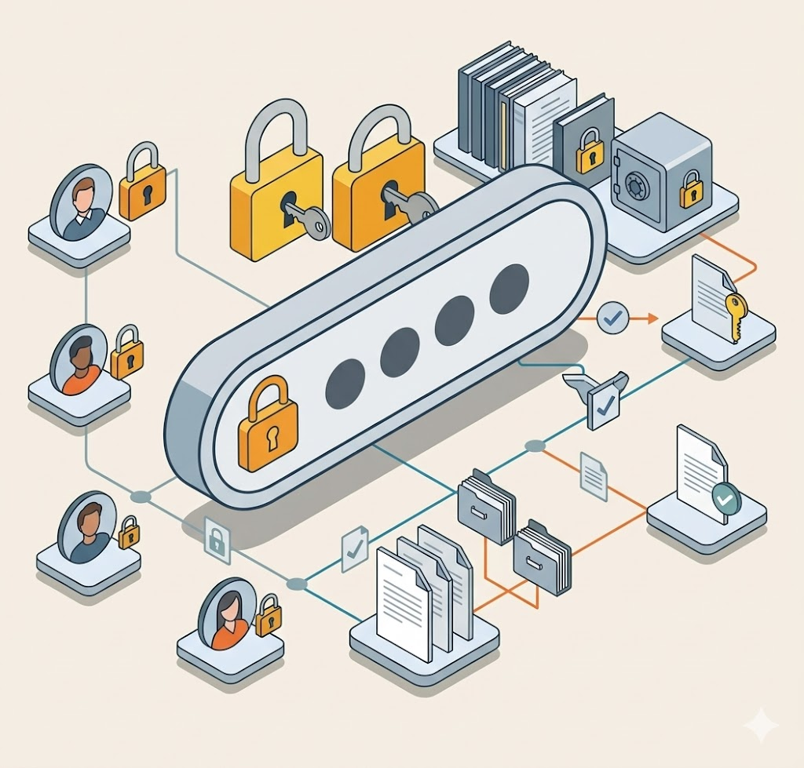
IV
USO SEGURO DE SENHAS
E AUTENTICAÇÃO
Sua senha é a primeira barreira de proteção
▶

Slide 12
IV — USO SEGURO DE SENHAS E AUTENTICAÇÃO
COMO CRIAR E USAR SENHAS SEGURAS?
Boas práticas
Evite esses erros
Use senhas longas (12+ caracteres)
Não compartilhe sua senha
Misture letras, números e símbolos
Não use dados pessoais (nome, data, CPF)
Ative autenticação em dois fatores (MFA)
Não anote senhas em locais visíveis
Use senha diferente para cada sistema
Não reutilize a mesma senha
Bloqueie o computador ao se ausentar
Não deixe sessões abertas

Slide 13

V
PHISHING, ENGENHARIA SOCIAL
E GOLPES DIGITAIS
▶
Como identificar e se proteger de ataques

Slide 14
V — PHISHING, ENGENHARIA SOCIAL E GOLPES DIGITAIS
O QUE É PHISHING?
Tentativa de enganar o usuário para que clique em links maliciosos, baixe arquivos infectados ou revele informações confidenciais.
Urgência ou pressão
Remetente suspeito
"Sua conta será bloqueada em 24h!"
E-mails falsos: funserv.br@gmail.com
→ Desconfie de mensagens com urgência.
→ Verifique o domínio do remetente.
Link estranho
Anexo inesperado
Links encurtados ou com endereços estranhos.
Arquivos .exe, .zip ou pedidos de macro.
→ Passe o mouse sobre o link antes de clicar.
→ Não abra anexos suspeitos.

Slide 15
V — PHISHING, ENGENHARIA SOCIAL E GOLPES DIGITAIS
O QUE FAZER AO IDENTIFICAR UM ATAQUE?
1
NÃO CLIQUE
Não clique em links, não baixe anexos e não responda à mensagem suspeita.
2
NÃO REPASSE
Não encaminhe o e-mail para colegas — isso pode espalhar o ataque.
3
REPORTE À TI
Encaminhe o e-mail ou descreva a situação para a equipe de TI imediatamente.
4
COMUNIQUE AO RSI
Se agiu (clicou, baixou), avise o Responsável pela Segurança da Informação.
⚠ Lembre-se: nenhum sistema legítimo pede senha por e-mail ou mensagem.

Slide 16
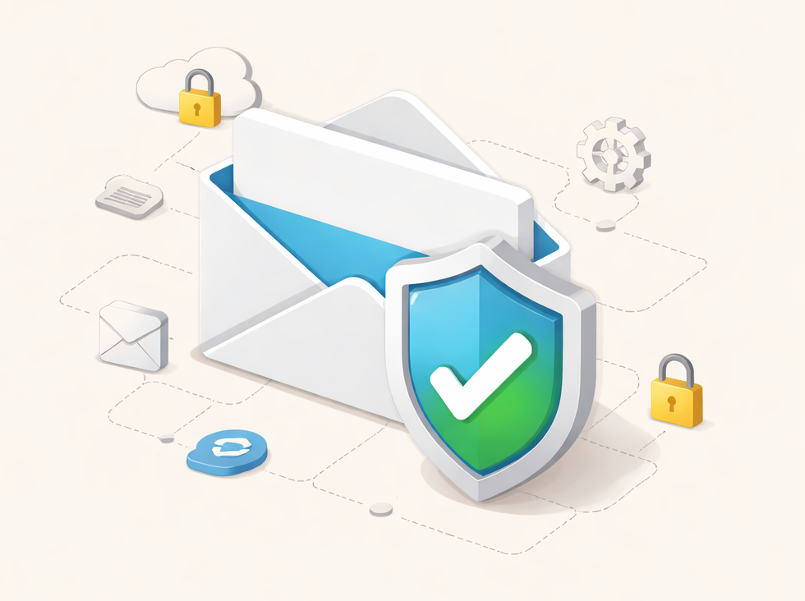
VI
USO ADEQUADO DO
E-MAIL INSTITUCIONAL
Comunicação oficial com responsabilidade
▶

Slide 17
VI — USO ADEQUADO DO E-MAIL INSTITUCIONAL
BOAS PRÁTICAS NO USO DO E-MAIL
O e-mail institucional é canal oficial da FUNSERV. Mensagens enviadas podem ser consideradas documentos administrativos sujeitos a auditoria.
Uso correto
Uso inadequado
Use linguagem profissional e institucional
Usar e-mail para fins pessoais ou comerciais
Verifique destinatários antes de enviar
Enviar correntes, spam ou conteúdo irrelevante
Use CC e CCO com responsabilidade
Compartilhar credenciais de acesso
Proteja informações sensíveis
Abrir anexos de origem desconhecida
Reporte e-mails suspeitos à TI
Clicar em links sem verificação
Mantenha assinatura institucional padrão
Enviar conteúdo inadequado ou ofensivo

Slide 18
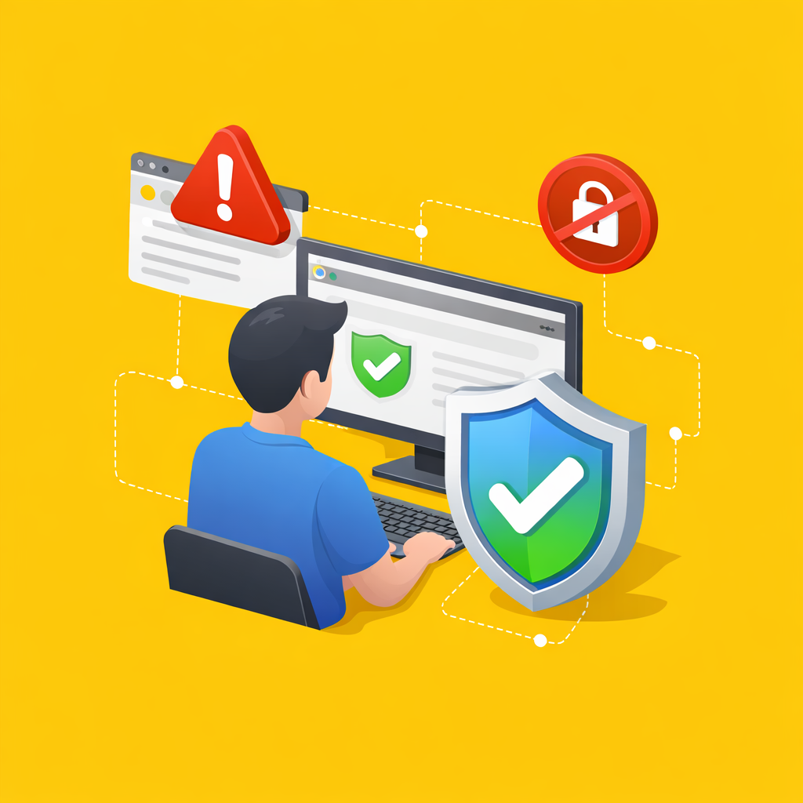
VII
USO ADEQUADO
DA INTERNET
▶
A rede institucional é ferramenta de trabalho

Slide 19
VII — USO ADEQUADO DA INTERNET
COMO USAR A INTERNET DE FORMA SEGURA?
O acesso à internet na FUNSERV é destinado às atividades institucionais. O uso pessoal eventual é tolerado desde que moderado e dentro das normas.
Uso permitido
Condutas proibidas
Sistemas governamentais e portais institucionais
Conteúdos ilícitos, ofensivos ou inadequados
Pesquisas relacionadas às atividades do órgão
Sites de jogos de azar
Consultar normas, legislação e regulamentos
Download ou instalação de software não autorizado
Acessar portais de capacitação e cursos
Compartilhar arquivos protegidos sem autorização
Verificar informações em fontes oficiais
Uso para atividades político-partidárias
Uso pessoal eventual, moderado e seguro
Práticas que comprometam a segurança da rede

Slide 20
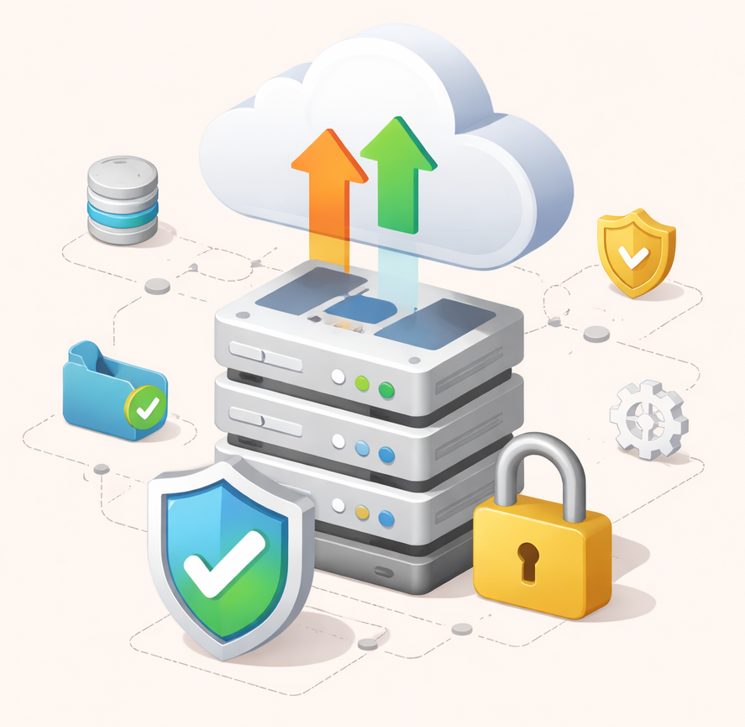
VIII
BACKUP E
ARMAZENAMENTO SEGURO
Proteger a informação é proteger o serviço
▶

Slide 21
VIII — BACKUP E ARMAZENAMENTO SEGURO
POR QUE O BACKUP IMPORTA?
Backup é a cópia de segurança dos dados. Garante que, mesmo em caso de falha, ataque ou erro humano, as informações possam ser recuperadas.
Diário
Sistemas críticos e bases de dados.
Semanal
Arquivos institucionais e pastas compartilhadas.
Mensal
Backup completo em nuvem institucional ou local externo.
Verificação
Testar a restauração regularmente.

Slide 22
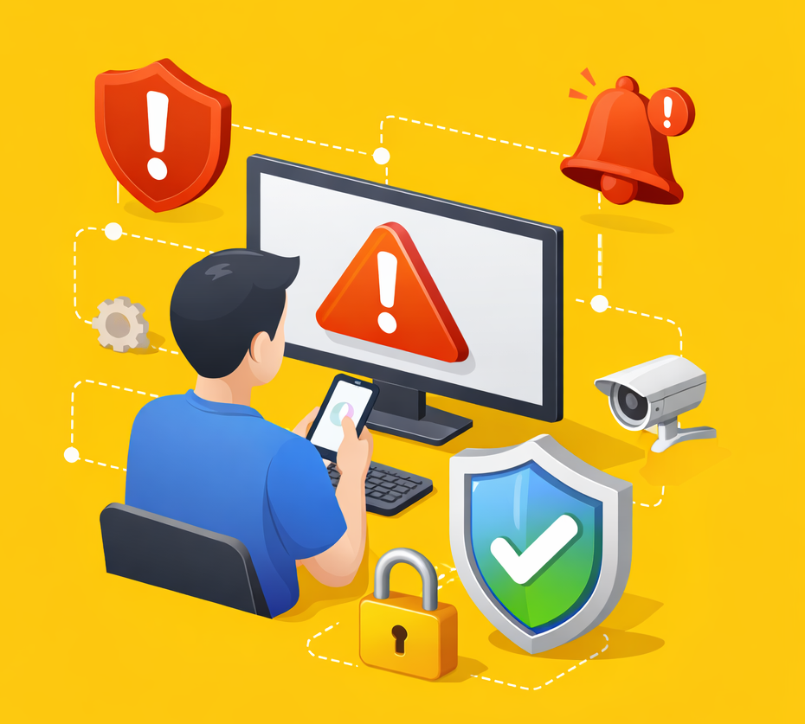
IX
PROCEDIMENTOS EM CASO
DE INCIDENTE DE SEGURANÇA
▶
Saiba o que fazer quando algo der errado

Slide 23
IX — PROCEDIMENTOS EM CASO DE INCIDENTE DE SEGURANÇA
O QUE É UM INCIDENTE DE SEGURANÇA?
Qualquer evento que possa comprometer a confidencialidade, integridade ou disponibilidade das informações da FUNSERV.
Exemplos de incidentes
Sistema com comportamento estranho
Suspeita de vazamento de dados
E-mail suspeito recebido ou clicado
Arquivos criptografados (ransomware)
Perda ou furto de equipamento
Senha comprometida ou compartilhada
Acesso por pessoa não autorizada
Documentos extraviados ou acessados
O que fazer imediatamente
1
Não tente resolver sozinho
4
Comunique a área de TI imediatamente
2
Não oculte o ocorrido
5
Registre conforme procedimentos
3
Desconecte da rede se necessário

Slide 24
IX — PROCEDIMENTOS EM CASO DE INCIDENTE DE SEGURANÇA
COMO AGIR DIANTE DE UM INCIDENTE?
1
MANTENHA A CALMA
Não tente resolver sozinho nem esconder o problema. Ações precipitadas podem piorar a situação.
2
COMUNIQUE IMEDIATAMENTE
Avise a TI e o Responsável pela Segurança da Informação (RSI) pelo meio disponível.
3
NÃO ALTERE EVIDÊNCIAS
Não desligue o computador, não delete arquivos e não altere nada até orientação da TI.
4
DOCUMENTE O QUE VIU
Anote o que aconteceu, quando ocorreu e quais sistemas ou dados podem estar envolvidos.
5
AGUARDE ORIENTAÇÃO
Siga as instruções da TI e do RSI. Eles vão coordenar a resposta e as medidas de contenção.

Slide 25
OBRIGADO!
#SomosTodosFUNSERV
A segurança da informação é responsabilidade de todos.
Em caso de dúvidas: fale com a TI ou com o Responsável pela Segurança da Informação (RSI).

